Slide 1


Пустыни мира: как они формируются (Сахара, Атакама, Гоби)
Автор презентации: Presentacium.ru

Slide 2

Введение
В презентации рассмотрим особенности формирования пустынь на примере Сахары, Атакамы и Гоби. Обсудим факторы, влияющие на их образование, а также сравним климатические условия и особенности каждой из них. Кроме того, поговорим о флоре и фауне пустынь, адаптации живых организмов к экстремальным условиям, влиянии человека и экологических проблемах этих регионов.

Slide 3

Факторы формирования пустынь
Примерно 30% земной суши покрыто пустынями, и их формирование обусловлено несколькими ключевыми факторами, включая низкое количество осадков — в некоторых частях Атакамы оно может составлять менее 1 мм в год, а в Гоби среднее количество осадков — около 200 мм в год.
Рельеф и климат также играют важную роль: в Сахаре перепады температур могут достигать 50°C, что способствует иссушению почвы и формированию песчаных дюн.
Расположение в зонах с высокими атмосферными давлениями и удалённость от океанов дополнительно ограничивают поступление влаги, делая эти регионы одними из самых засушливых на планете.

Slide 4

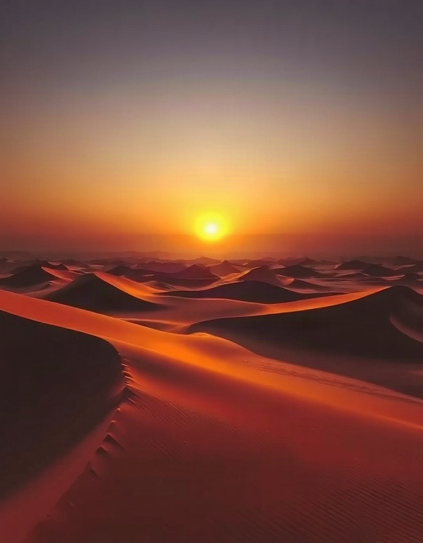
Характеристика Сахары
Сахара — крупнейшая пустыня мира, занимающая площадь около 9 миллионов квадратных километров. Она расположена на территории Северной Африки и охватывает 10 государств. Температура воздуха в пустыне может достигать +50 °C днём, а ночью опускаться до −15 °C. Пустыня образована под воздействием субтропических антициклонов и низких осадков, составляющих менее 250 мм в год.

Slide 5

Особенности Гоби
Гоби — одна из крупнейших пустынь мира, занимающая площадь около 1 200 000 квадратных километров.
Она расположена на территории Монголии и Китая и известна своими суровыми климатическими условиями: среднегодовая температура колеблется от −10 °С на севере до +20 °С на юге, а количество осадков не превышает 200 миллиметров в год. Высота поверхности пустыни варьируется от 900 до 1800 метров над уровнем моря.

Slide 6

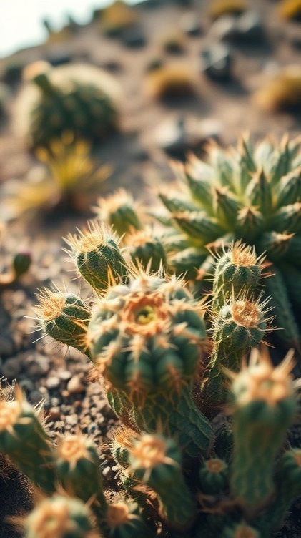
Растительный мир пустынь
В пустынях мира, таких как Сахара, Атакама и Гоби, насчитывается около 1500 видов растений, приспособленных к экстремальным условиям. Например, в пустыне Атакама произрастает менее 50 видов растений на квадратный километр, что связано с минимальным количеством осадков, которое составляет менее 50 миллиметров в год.
Многие пустынные растения обладают уникальной способностью сохранять воду, например, кактусы могут накапливать до 3000 литров воды в своих стволах.

Slide 7

Животный мир пустынь
1
В пустынях мира обитает около 44 видов млекопитающих, 300 видов птиц и более 4 тысяч видов насекомых.
2
Пустынные животные адаптировались к суровым условиям: например, верблюды могут выживать без воды до 15 дней, а тушканчики могут прыгать на расстояние, в 20 раз превышающее длину их тела.
3
Среди уникальных представителей фауны пустынь выделяются такие виды, как фенеки, адаптированные к ночному образу жизни, и гекконы, способные бегать по вертикальным поверхностям.

Slide 8
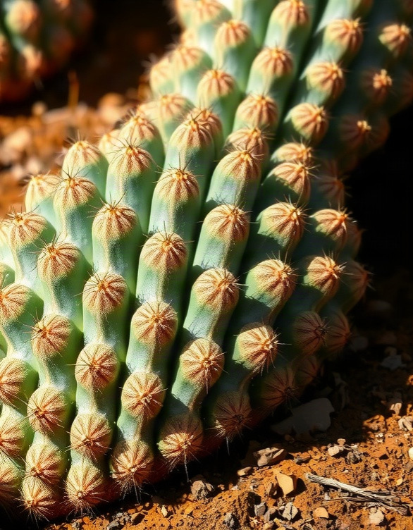
Адаптация флоры к условиям пустыни
В пустынях мира, таких как Сахара, Атакама и Гоби, более 90% растений обладают способностью сохранять воду в своих тканях, что позволяет им выживать в условиях засухи. Например, некоторые виды кактусов способны накапливать до 3000 литров воды, обеспечивая себе жизнедеятельность в периоды отсутствия осадков. Адаптация флоры также проявляется в развитии глубоких корней, достигающих водоносных слоёв на глубине до 60 метров, что позволяет растениям получать доступ к необходимым ресурсам.

Slide 9
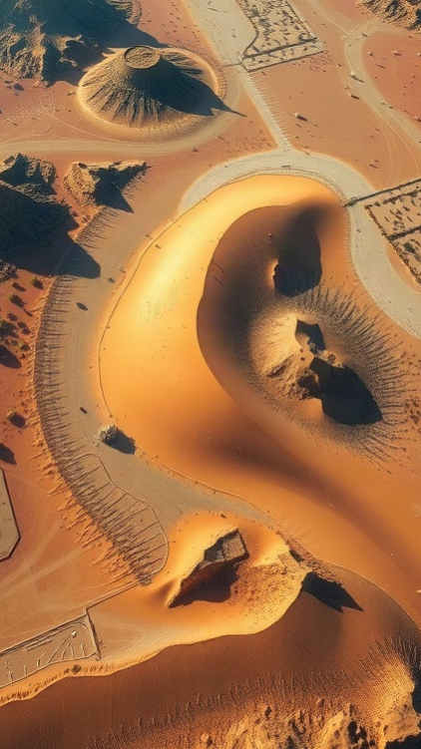
Влияние человека на пустыни
В последние десятилетия площадь пустынь увеличилась на 25%, в основном из-за нерационального использования земель и климатических изменений.
Ежегодно около 1% территорий в аридных зонах мира трансформируется в пустынные ландшафты, что связано с интенсивным земледелием и перевыпасом скота.
Более 30 стран мира испытывают негативные последствия опустынивания, которые приводят к ухудшению качества жизни и потере сельскохозяйственных угодий.

Slide 10

Экологические проблемы пустынь
Пустыни занимают около 20% поверхности суши Земли, и экологические проблемы в этих регионах становятся всё более актуальными.
Например, в пустыне Сахара наблюдается опустынивание, которое приводит к потере плодородных земель на площади более 100 миллионов гектаров.
В результате деятельности человека, такой как нерациональное использование водных ресурсов и перевыпас скота, ситуация ухудшается, что ставит под угрозу существование многих видов растений и животных.

Slide 11
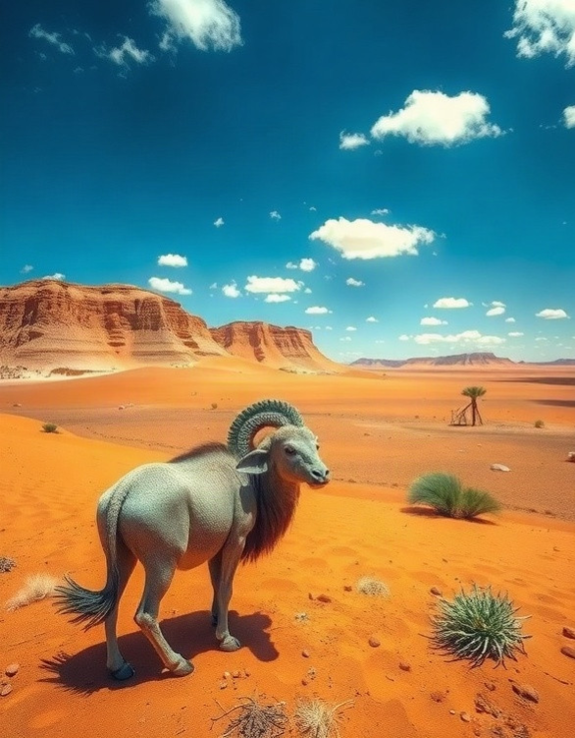
Охрана пустынь
В пустынях мира, таких как Сахара, Атакама и Гоби, площадь которых составляет более 10 миллионов квадратных километров, обитает множество редких и уникальных видов растений и животных. Охрана этих экосистем критически важна: в Сахаре насчитывается около 500 видов эндемичных растений, а в Атакаме обитает более 150 видов лишайников. Программы по сохранению пустынь включают мониторинг биоразнообразия и борьбу с нелегальной добычей ресурсов.

Slide 12

Пустыни и их биоразнообразие
Пустыни, такие как Сахара, Атакама и Гоби, занимают более 20% суши на планете и характеризуются крайне низким уровнем осадков — менее 250 мм в год. Биоразнообразие этих регионов включает около 40% видов растений, приспособленных к суровым условиям, среди которых можно выделить более 1500 видов кактусов в Северной и Центральной Америке.
Тем не менее, несмотря на жёсткие условия, здесь обитает свыше 4000 видов животных, включая антилоп, ящериц и насекомых, адаптированных к выживанию в условиях дефицита воды.

Slide 13
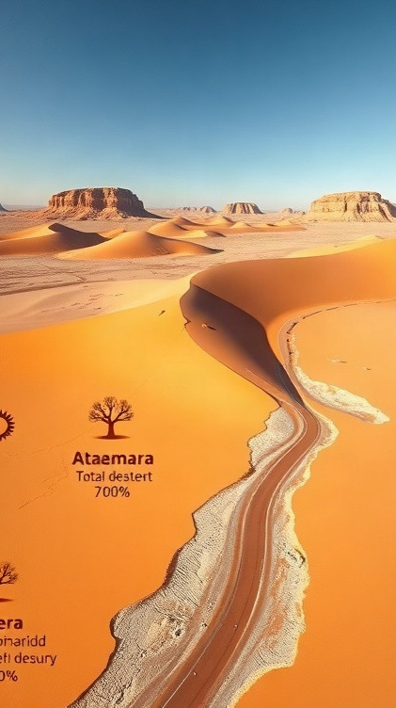
Основные параметры пустынь мира
Диаграмма показывает процентное соотношение площадей пустынь Сахара, Атакама и Гоби.
Площади представлены в процентах от общего объёма данных по пустыням мира. Сахара занимает наибольшую долю — 30%, Гоби — 12%, Атакама — 10%.

Slide 14

Спасибо за внимание!
Спасибо за внимание. В этой презентации мы рассмотрели разнообразие пустынь мира, их уникальные характеристики и экологические особенности. Мы обсудили факторы формирования пустынь, их климатические условия, растительный и животный мир, а также адаптации флоры и фауны к суровым условиям.

